Slide 1

Sprint 1
HolidayMaker-Grupp1
Alex H, Alex N, Andreas L, Jenny W,
Sebastian L, Fisnik H, Yahya A ☹
Notes:
Alex H

Slide 2

ScruM master
Andreas L
Notes:
Alex H

Slide 3
Agenda
Databas design
Databas
Wireframe
Workflow
Backlog
Sprint
Retrospective
Notes:
Alex H

Slide 4
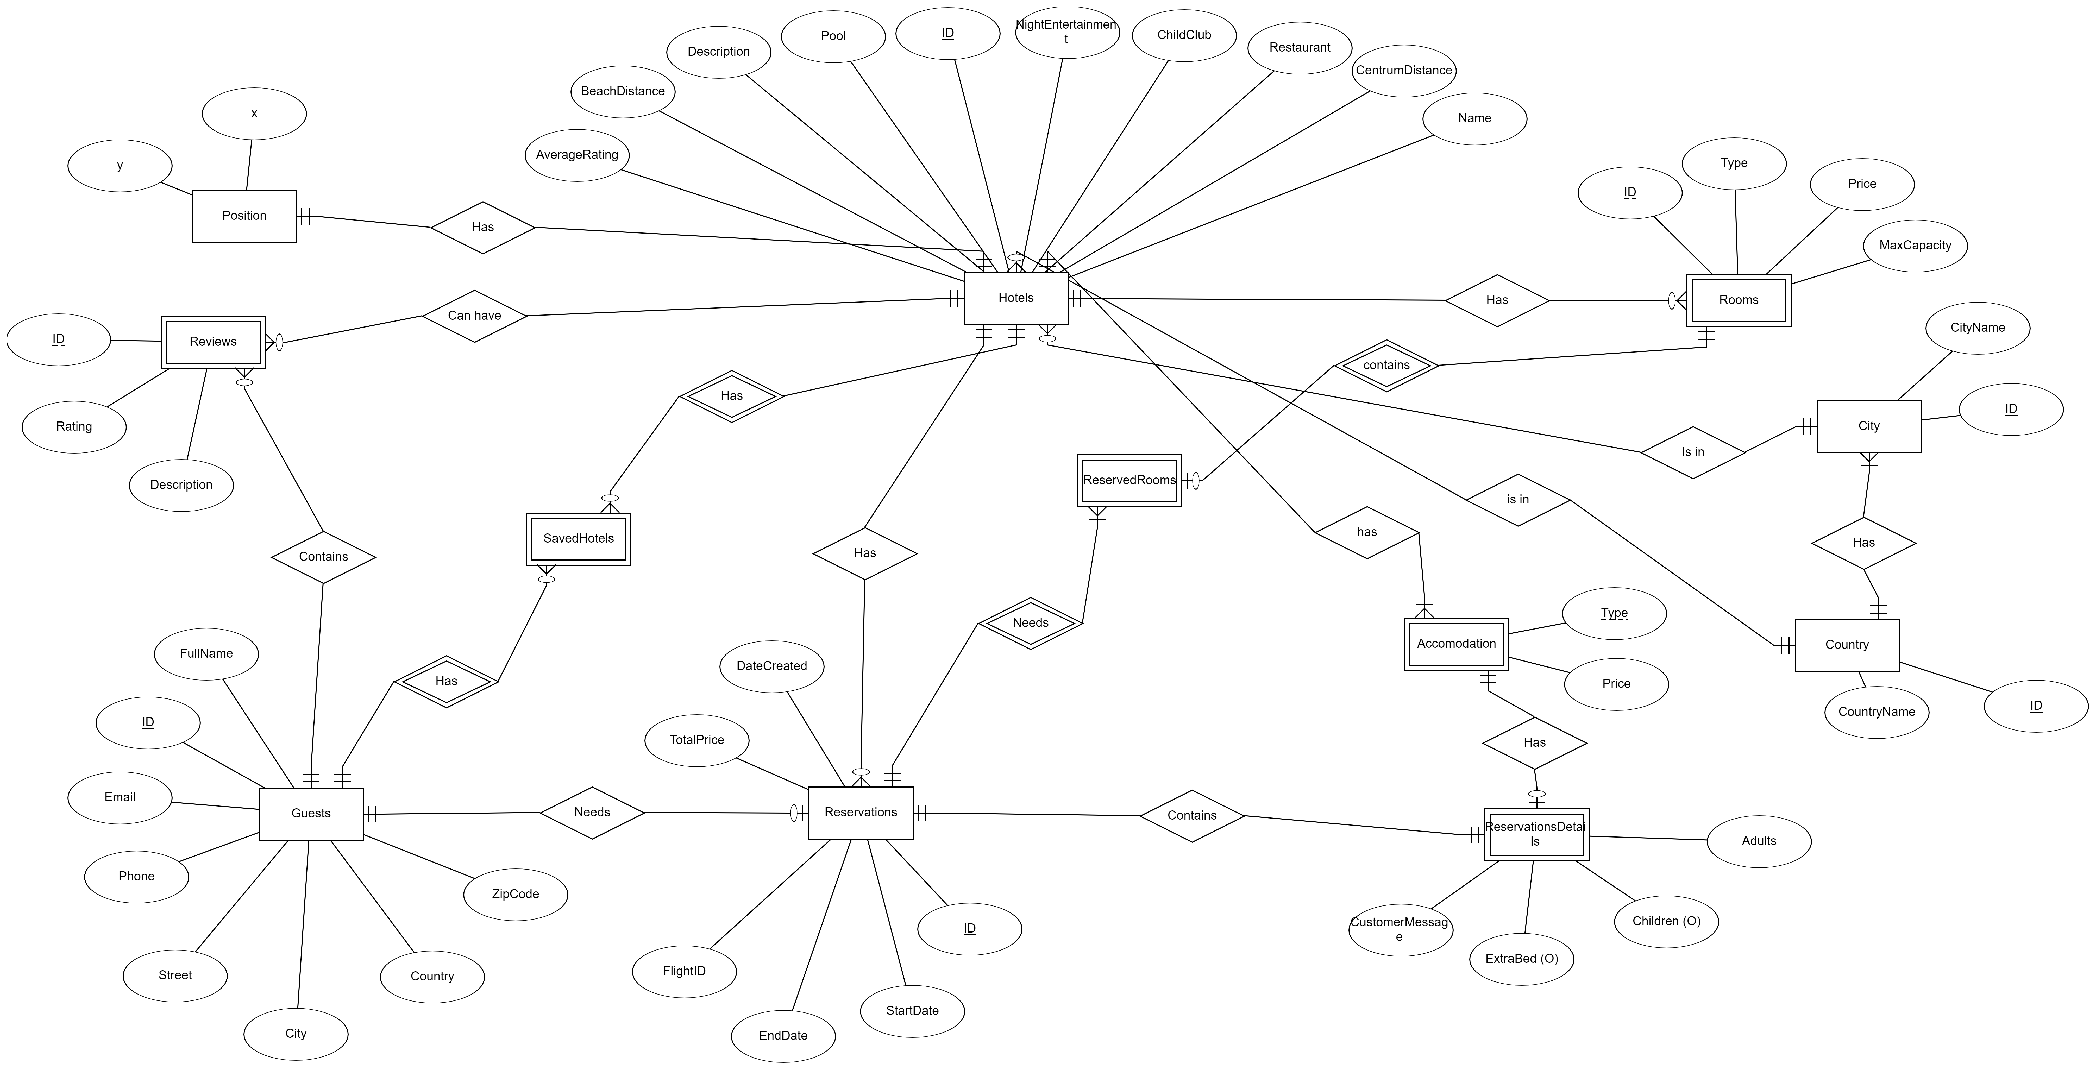
Databas-design
Notes:
Jenny

Slide 5
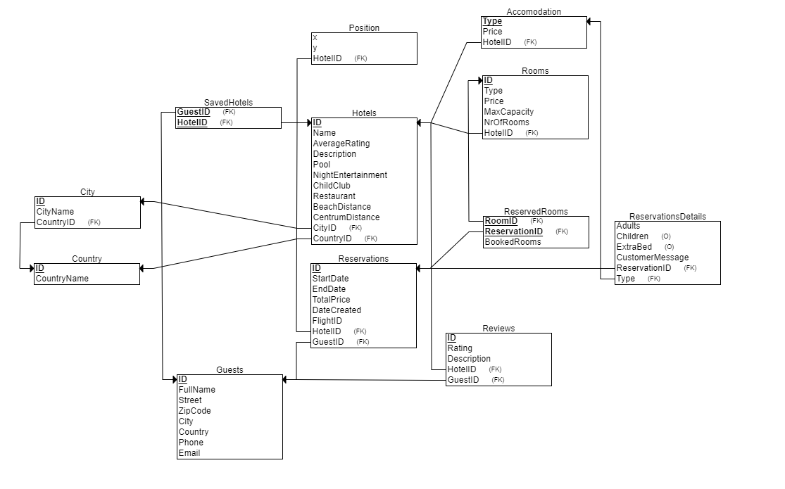
Databas
Notes:
Jenny

Slide 6
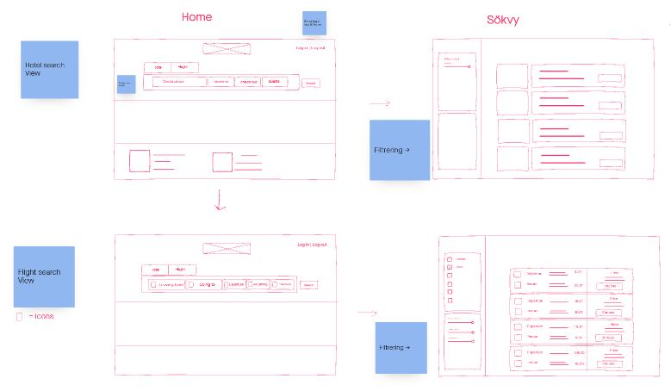
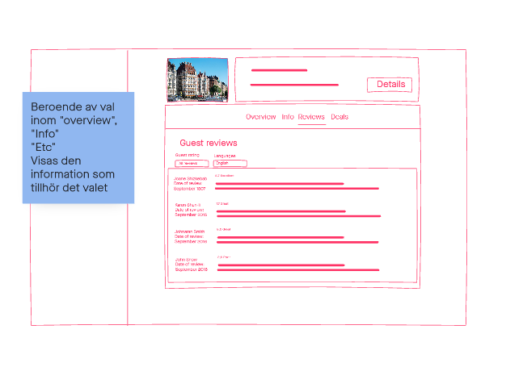
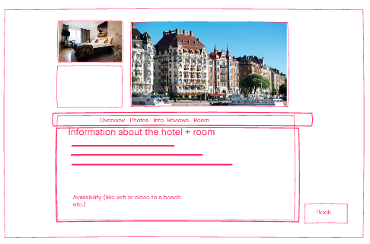
WireframE
Notes:
Alex H

Slide 7
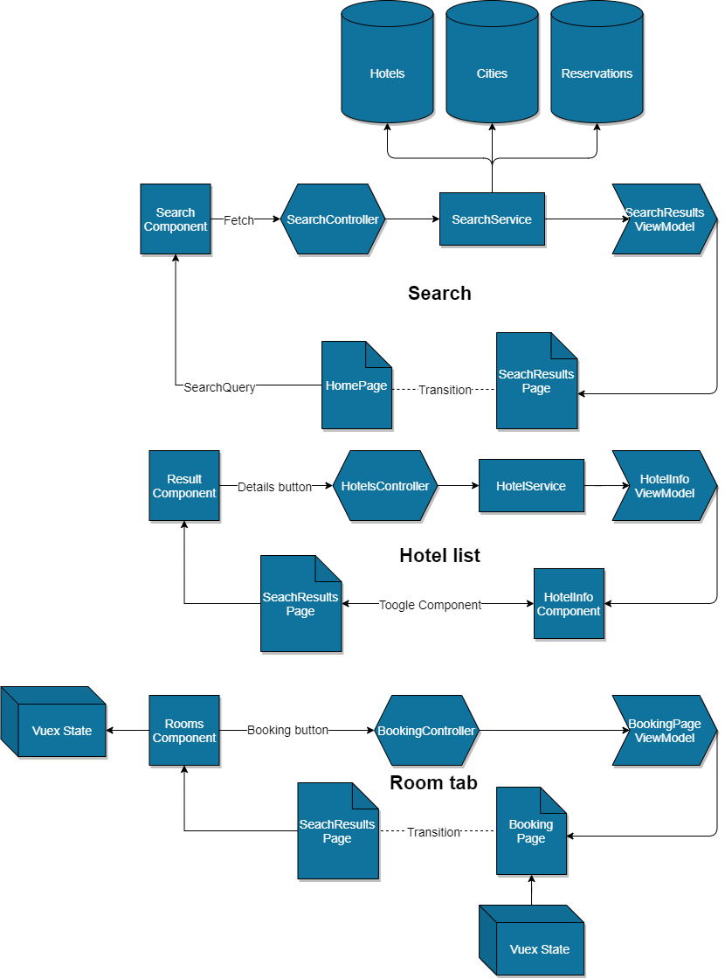
FlowChart
Notes:
Andreas

Slide 8
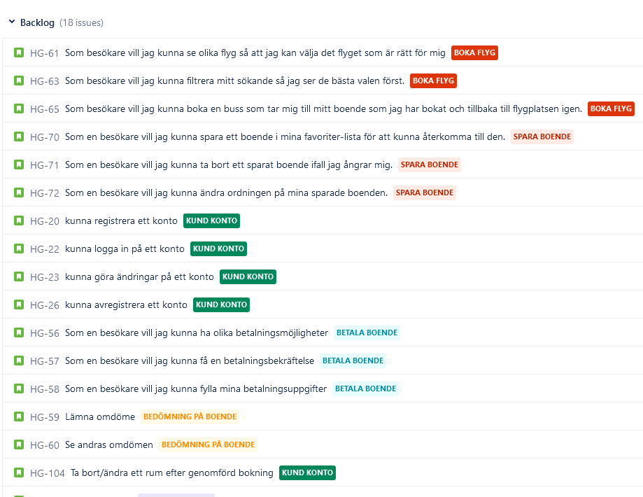
Backlog
Notes:
Fisnik

Slide 9
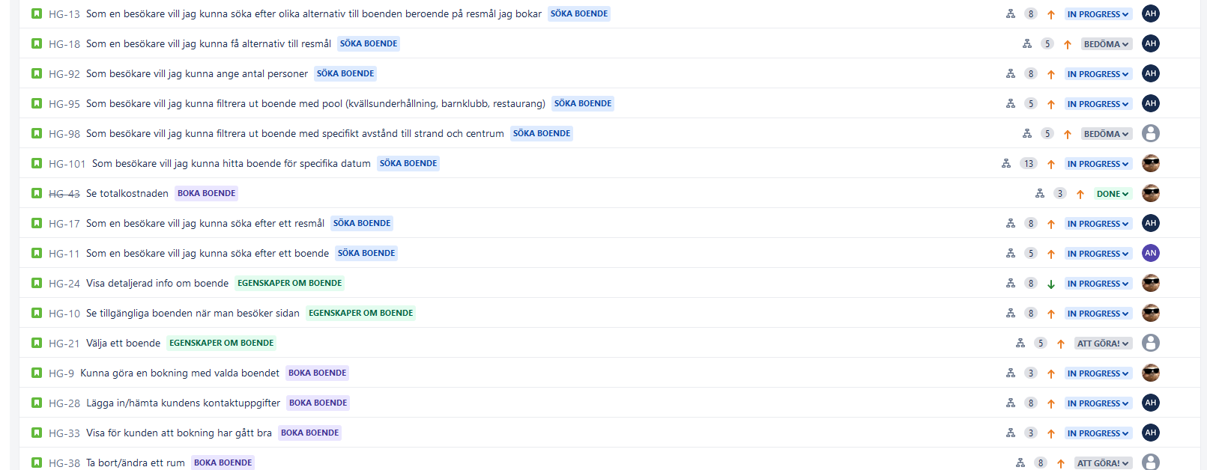
Sprint-Backlog
Notes:
Fisnik

Slide 10
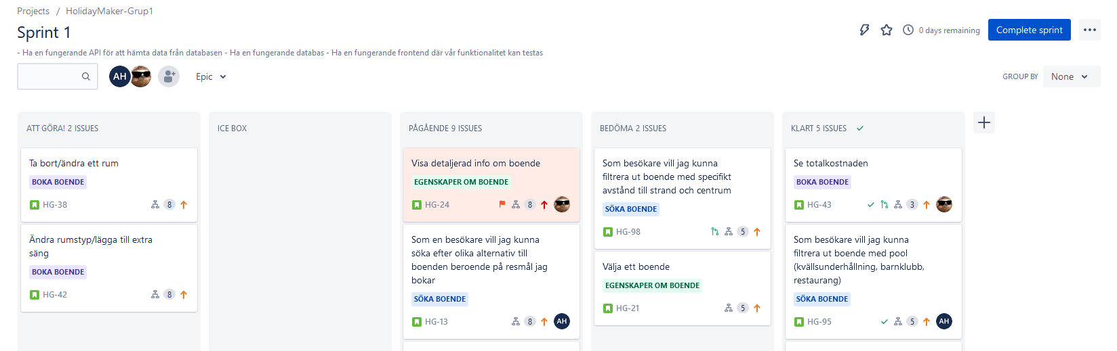
Sprint
Notes:
Alex N

Slide 11
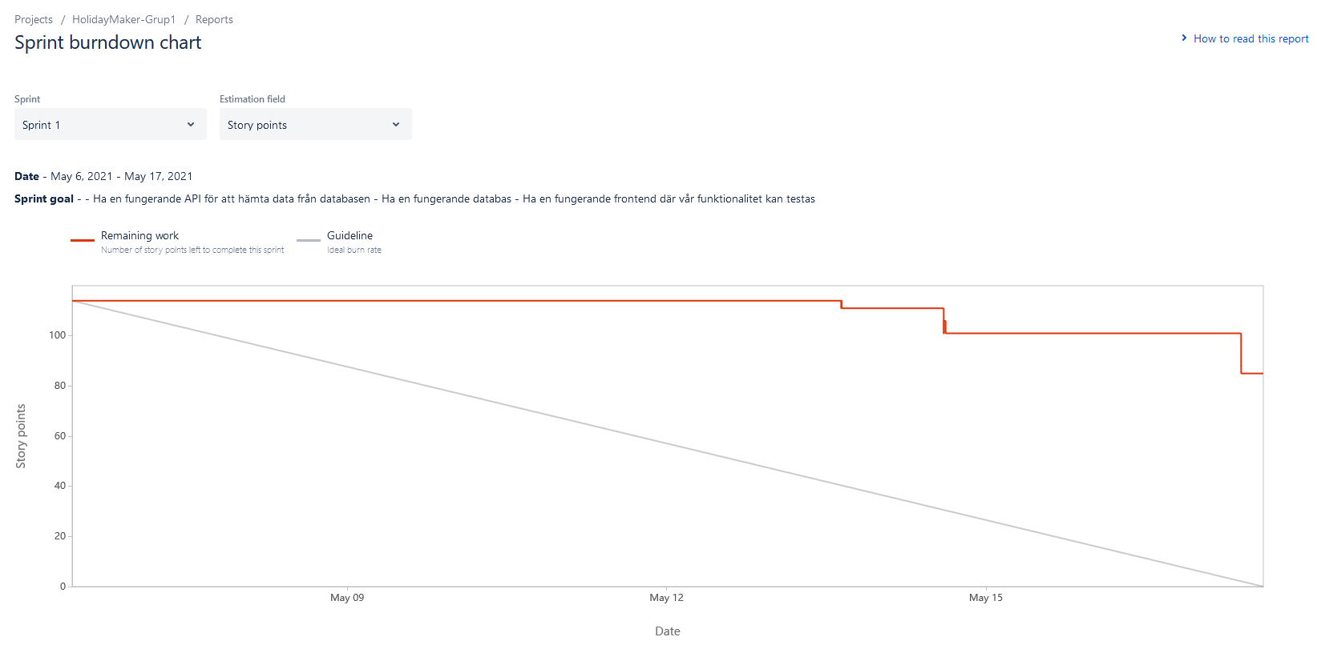
BurnDown-chart
Notes:
Alex N

Slide 12
Retrospective
Vad har gått bra
Vad har gått mindre bra
Vad måste förbättras till nästa sprint
Notes:
Alex H

Slide 13

Definition of done
2/3 of the road has been traveled
Notes:
Andreas

Slide 14

Demo Backend
Notes:
Sebastian

